Slide 1
Veri Ölçekleme

Slide 2
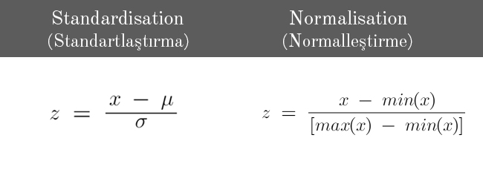
Veri Ölçekleme Nedir
Veri ölçeklendirme (data scaling), farklı ölçeklere sahip veri özelliklerini (features) standart bir aralığa dönüştürme işlemidir. Bu işlem, genellikle makine öğrenimi ve veri analizi uygulamalarında önemlidir çünkü çoğu algoritma, özellikler arasında benzer ölçekler kullanıldığında daha iyi performans gösterir.

Slide 3

Normalizasyon
Normalizasyon genellikle bir veri noktasının, veri setinin minimum ve maksimum değerleri arasında olacak şekilde ölçeklendirilmesi işlemidir. Yani, veriler genellikle 0 ile 1 arasında bir değere dönüştürülür. Matematiksel olarak, normalizasyon aşağıdaki formülle yapılır:
Avantajları ve Dezavantajları
Avantaj: Hesaplaması kolay ve anlaşılması basittir.
Dezavantaj: Aykırı değerler (outliers) varsa, normalizasyon çok fazla etkilenebilir.
Verilerin belirli bir aralığa sığdırılması gerektiğinde. Örneğin, sinir ağları genellikle girişlerin 0 ile 1 arasında olmasını tercih eder.

Slide 4
StandardScaler
Standartlaştırma işlemi, verinin ortalama değeri 0 ve standart sapması 1 olacak şekilde ölçeklendirilmesidir.
Burada μ ortalama ve σ standart sapmadır.
Avantajları ve Dezavantajları
Avantaj: Aykırı değerlere karşı daha dayanıklıdır.
Dezavantaj: Anlamı ve yorumu biraz daha karmaşıktır.
Algoritma, verilerin dağılımının normal olmasını (Gaussian distribution) gerektiriyorsa. Örneğin, lojistik regresyon, lineer regresyon, ve SVM gibi algoritmalar.

